Slide 1

ナイフプログラム
プログラムの
ねらい
危険だと思っている道具もルールを守れば安全に使えること、使いこなすには何度も練習するしかないことに体験をとおして気づく。
用意するもの
1グループ5人～8人の想定で記載しています。
物品 | 単位 | はじめに | ステップ１ | ステップ２ | ステップ３ | ステップ４
用紙 | 枚 | １
ペン | 本 | １
カッターナイフ or 切り出しナイフ | 本 |  | １ | 人数分 |  | 人数分
ナタ | 本 |  | １ |  | １
のこぎり | 本 |  | １
手斧 | 本 |  | １ |  | １
軍手 | 足 |  | １ | 人数分 | 人数分 | 人数分
小枝 | 本 |  |  | 人数分+予備
シート（5.4ⅿ×3.6ⅿ程度） | 枚 |  |  | １ |  | １
薪 | 本 |  |  |  | 人数分+予備
薪割り台 | 台 |  |  |  | １
竹 or 小枝 or 細薪 | 本 |  |  |  |  | 人数分×2+予備
検定不合格の見本の箸 | 膳 |  |  |  |  | 2
検定合格の見本の箸 | 膳 |  |  |  |  | ２
掃除道具 | 式 |  |  |  |  | １
あくまで、イメージです。
もっとわかりやすいデザインがありましたら、ご提案いただきたいです。
中身の文書はワードにて羅列したデータがあります。
正式に依頼が決まりましたら原稿を送ります。

Slide 2

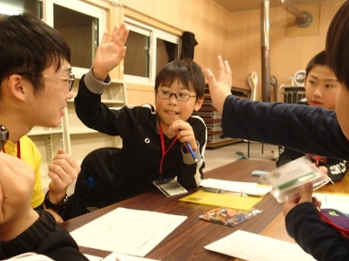
はじめに | ナイフの必要性を知る
課題0-1 | どんな刃物があるか、またその刃物はどんな場面で使用するかイメージする。
時間 15分 | ①指導者から参加者へどんな刃物をどんな場面で使用したことがあるか質問する。 ②グループで紙に記入してもらう。 ③どんな意見が出たかグループ内で共有する。グループが複数ある場合は発表してもらう。 ④刃物が無いと困ることはどんなことか質問をする。 ⑤刃物が無かったらこんなとき、どう工夫をするか質問する。 野菜を切るときは？ 段ボールの梱包を開けるときは？ 必要な太さの薪が欲しいときは？など ⑤のときや災害時にナイフ1本を使いこなせたら作業はどうなるか質問する。 →参加者にナイフの便利さや必要性を気づいてもらう。
コーチの関わりの内容を記載する
あくまで、イメージです。
もっとわかりやすいデザインがありましたら、ご提案いただきたいです。
中身の文書はワードにて羅列したデータがあります。
（最終ページ参照）正式に依頼が決まりましたら原稿を送ります。
ステップ1 P55-P56 | 刃物の握り方を理解する
課題1-1 | 刃物を使うとき、間違った使い方をするとケガをすることを伝え、どんな状況だとケガをするか考える。
時間 10分 | ①どんな状況になるとケガをするか、全体に質問する。 ＜予想される答え＞ 近くて向き合って使用すると相手を刺してしまう 刃を出したまま移動すると誰かに刺してしまう など ②最低限のルールをみんなで決める。 近くに人がいないか確認すること！など
各団体の刃物使用のためのルールがある場合は、このタイミングでしっかりと説明する。

Slide 3
もくじ
特にこだわりありません。
全てのページ（私が作成したものと出品者様が作成したもの）が揃いましたらもくじの作成をお願いします。

Slide 4
本書の使い方
分かりやすくデザインしてくださると嬉しいです。

Slide 5
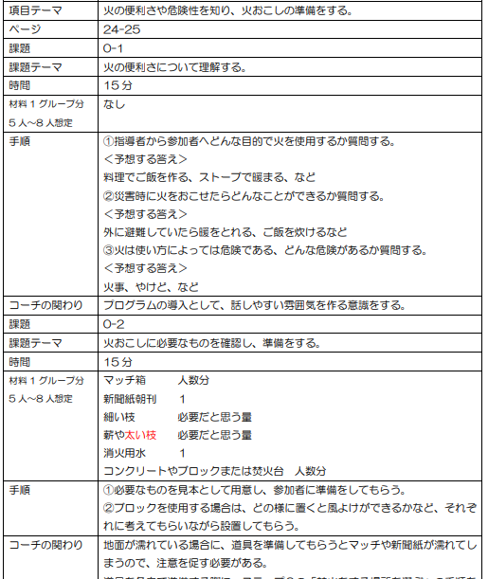
このようなＡ４資料が45ページ分あります。

